Slide 1
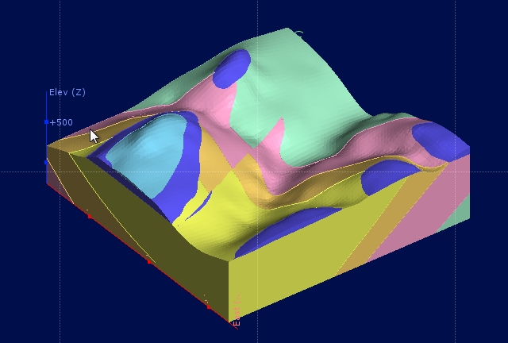




GI231 3D modelování v programu Leapfrog Geo
Lekce 9:
Geologický model – mapa, strukturní data a GIS linie
Jakub Výravský
Vojtěch Wertich
Přemysl Pořádek

Slide 2
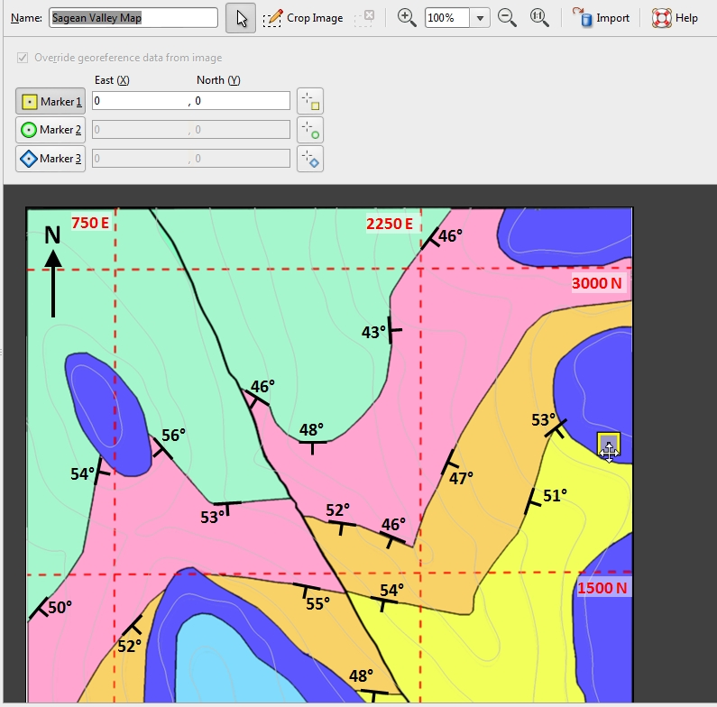
Lekce 9: Geologický model – mapa, strukturní data a GIS linie 3D modelování v programu Leapfrog Geo
V této lekci se naučíme vytvořit geologický model za použití mapy, strukturních dat a GIS linií
Data k této lekci jsou v adresáři Session 9 – building from a map using structural data
1
3
Nový projekt → Sagean Valley
Importování nereferencované mapy → GIS data … → Import Map
Klik na Marker 1
Přesunout značku na místo, kde se dají určit souřadnice
Vyplnit souřadnice
Opakovat postup pro ostatní body
Importovat mapu
Oprava souřadnic – 2x klik na mapu v projektovém adresáři
2

Slide 3
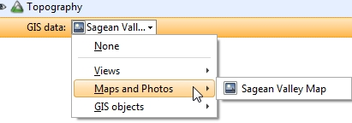
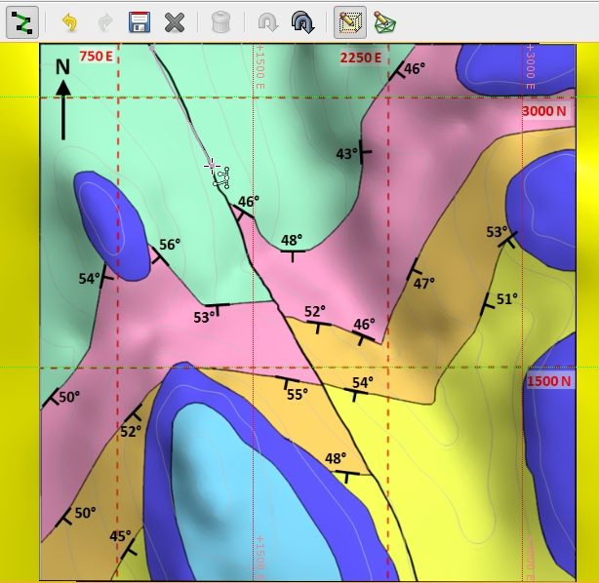
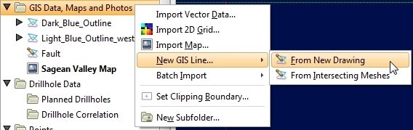
Lekce 9: Geologický model – mapa, strukturní data a GIS linie 3D modelování v programu Leapfrog Geo
Topografie z bodů
Points → Import Points (Sagean_Valley_Topography.csv)
Topography → New Topography → From Points
Promítněte si geologickou mapu na topografii
Digitalizace zlomu
Nakreslením linie (zlomu) na topografii, Leapfrog automaticky spočítá na základě topografie sklon při povrchu
Pohled shora
GIS Data… → New GIS Line (Fault)
Nakreslit zlom GIS linií
Uložit

Slide 4
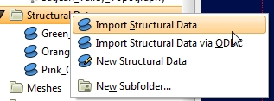
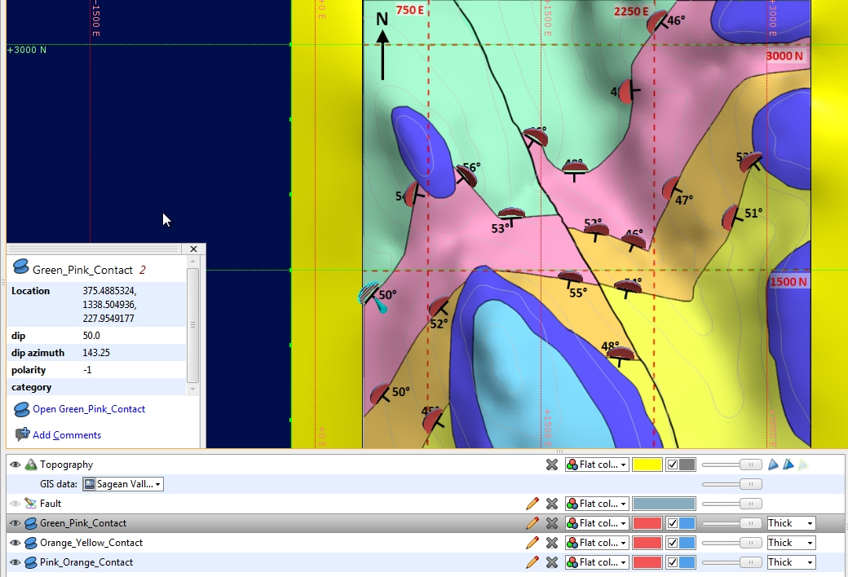
Lekce 9: Geologický model – mapa, strukturní data a GIS linie 3D modelování v programu Leapfrog Geo
Import strukturních dat
Structural Data → Import Structural Data
(složka Structural and GIS Data)
Postupně naimportovat všechny .csv soubory

Slide 5
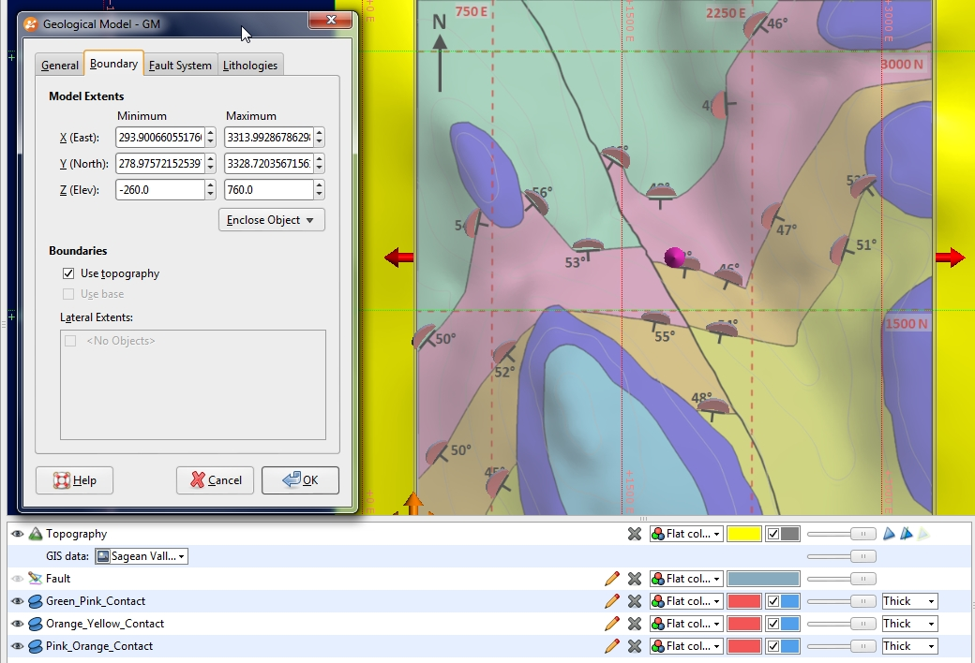
Lekce 9: Geologický model – mapa, strukturní data a GIS linie 3D modelování v programu Leapfrog Geo
Tvorba geologického modelu
Nový geologický model → pomocí šipek nastavit plošný rozsah podle mapy
Výškový rozsah (Z) nastavit mezi –260 a 760 m
Rozlišení 50

Slide 6
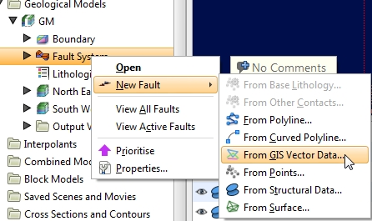
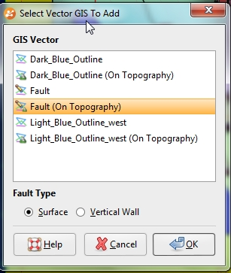
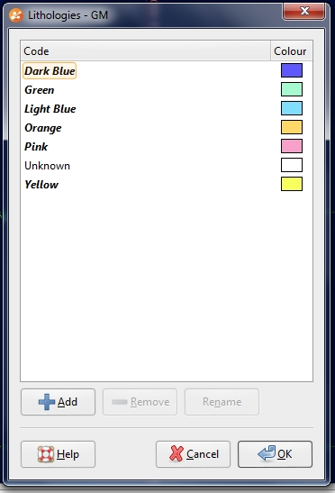
Lekce 9: Geologický model – mapa, strukturní data a GIS linie 3D modelování v programu Leapfrog Geo
Přidání zlomu do geo modelu
V geologickém modelu pravý klik na Fault System →
New Fault → From GIS Vector Data
Vybrat Fault (On Topography)
Definování litologie
Jelikož nemáme k dispozici vrtná data, musíme vložit litologii ručně
2x klik na Lithology v projektovém
adresáři (geologický model)
Tl. Add přidáme novou litologii
Názvy a barvy podle importované
geologické mapy
Nezáleží na pořadí

Slide 7
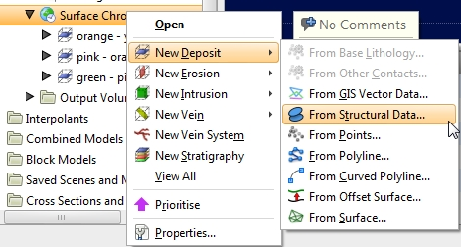
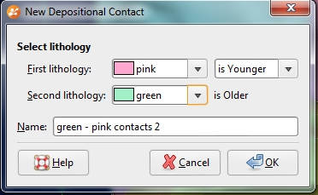
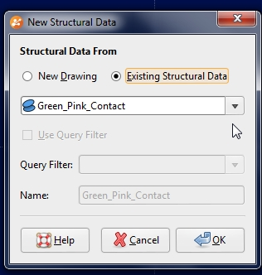
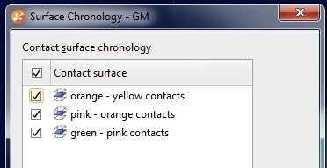
Lekce 9: Geologický model – mapa, strukturní data a GIS linie 3D modelování v programu Leapfrog Geo
Definování stratigrafie
Musíme ručně nastavit sedimentární sekvenci od nejstarší (green) k nejmladší (yellow)
Pravý klik na Surface Chronology → New Deposit → From Structural Data
First Lithology → pink (younger)
Second lithology → green (older)
v následujícím okně vybereme
From Existing Structural Data
Z nabídky vybereme
Green_Pink_Contact
Postup zopakujeme pro Pink-Orange a
Orange-Yellow
2x klik na Surface Chronology
Aktivovat Contact Surfaces
Správné pořadí
od nejmladší k nejstarší

Slide 8
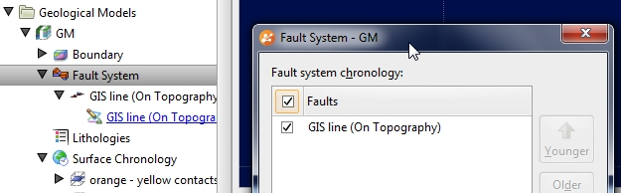
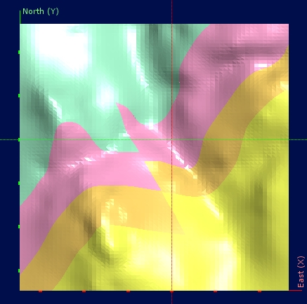
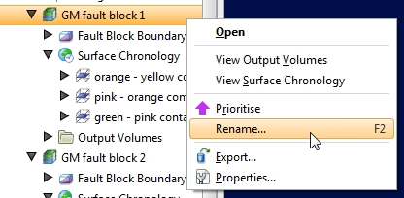
Lekce 9: Geologický model – mapa, strukturní data a GIS linie 3D modelování v programu Leapfrog Geo
„Aktivace“ zlomu
2x klik na Fault Systém (geo model)
Aktivovat zaškrtnutím
Geologický model byl rozdělen podél zlomu na 2 bloky
Pro lepší rozpoznání je dobré jednotlivé bloky přejmenovat
Pravý klik na GM fault block → Rename
GM fault block 1 → North East
GM fault block 2 → South West

Slide 9
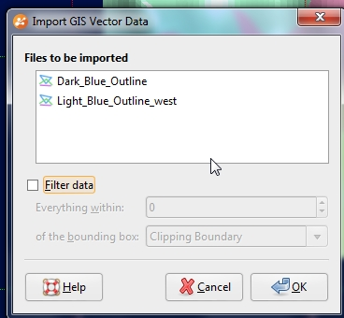
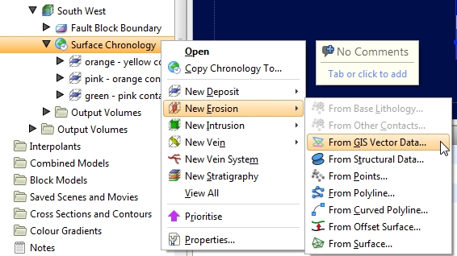
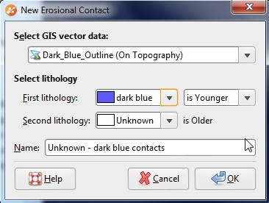
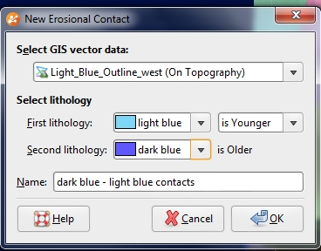
Lekce 9: Geologický model – mapa, strukturní data a GIS linie 3D modelování v programu Leapfrog Geo
Přidání erozních ploch z GIS linií
Přidáme litologie Dark Blue a Light Blue
GIS Data,.. → Import Vector Data (složka Structural and GIS Data)
Filter Data nechceme, odškrtnout
Pravý klik na Surface Chronology (GM South West) → New Erosion → From GIS Vector Data
GIS vector data – Dark_Blue_Outline (on Topography)
First lithology – dark blue
Pravý klik na Surface Chronology (GM South West) → New Erosion → From GIS Vector Data
GIS vector data – Light_Blue_Outline_west (on Topography)
First lithology – light blue
Second lithology – dark blue

Slide 10
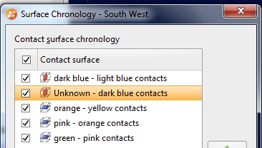
Lekce 9: Geologický model – mapa, strukturní data a GIS linie 3D modelování v programu Leapfrog Geo
Přidání erozních ploch z GIS linií
Pravý klik na Surface Chronology (GM North East) → New Erosion → From GIS Vector Data
GIS vector data – Dark_Blue_Outline (on Topography)
First lithology – dark blue
U obou bloků aktivovat v Surface chronology
Výsledný model

